Slide 1

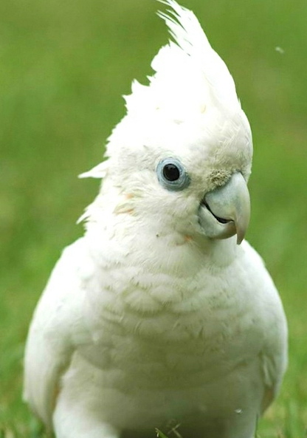
МОУ «12 Октября средняя общеобразовательная школа»
«Попугаи»
Автор: Швецов Кирилл
ученик 1 класса
Руководитель:
Матюшенко
Надежда Альбертовна

Slide 2

Актуальность проекта
Птицы – часть живой природы. Они оживляют леса, поля, рощи, парки звучными песнями, радуют глаз ярким оперением, подвижностью, красотой.

Slide 3
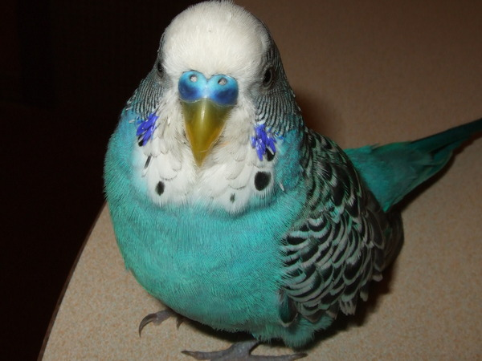
Выбор темы проекта
Я хочу сделать проект, который мне поможет узнать всё о попугаях.

Slide 4
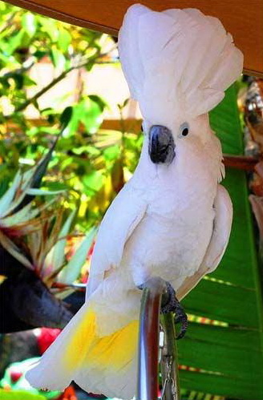
Цель нашей работы
Изучить повадки попугаев и
уход за ними.

Slide 5
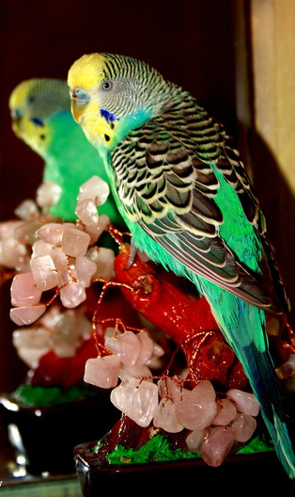
Задачи:
Подобрать и изучить литературу о жизни попугаев.
Понаблюдать за птицей.
Написать памятку «Как ухаживать за попугаями».
Создать папку творческих и литературных работ о птицах (рисунки, аппликации), подобрать стихи, загадки, пословицы, приметы о птицах.

Slide 6
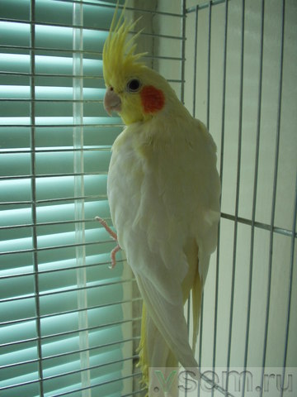

План наших действий
К кому обращусь?
Что буду делать?
Читать энциклопедии, работать с компьютером, проводить наблюдения, создать памятку «Как ухаживать за попугаями».
Учителю, маме.

Slide 7
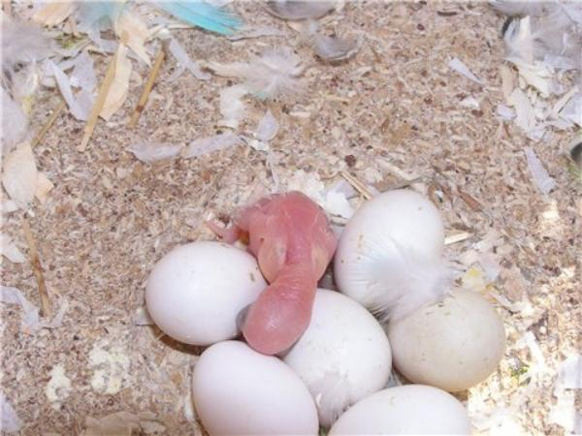
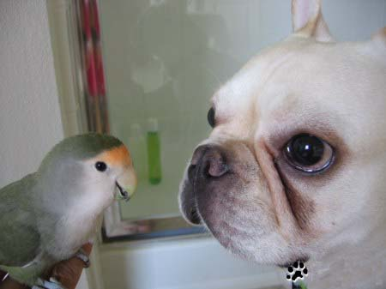
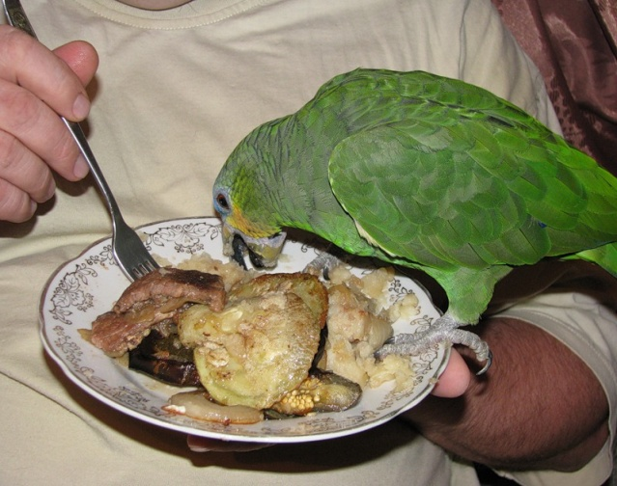
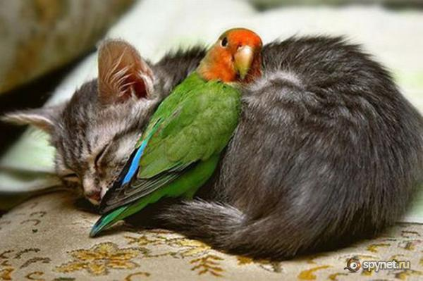
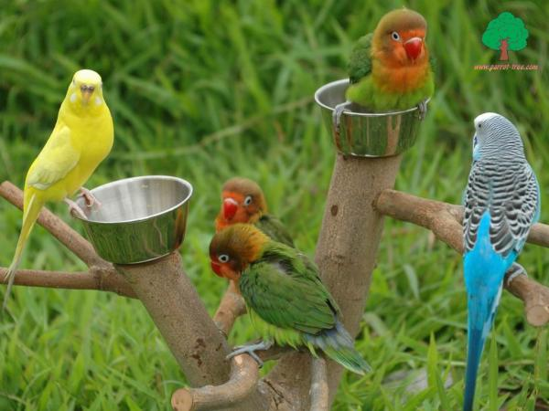
Что я узнал:

Slide 8
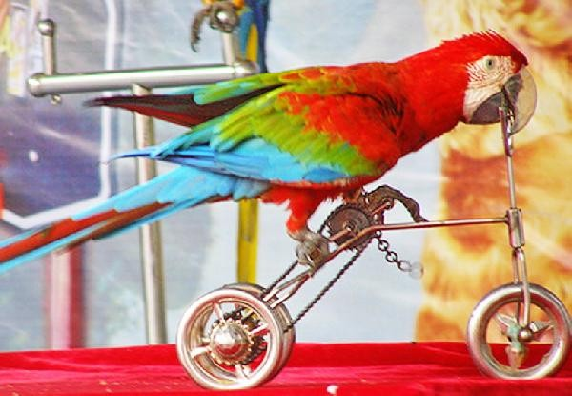
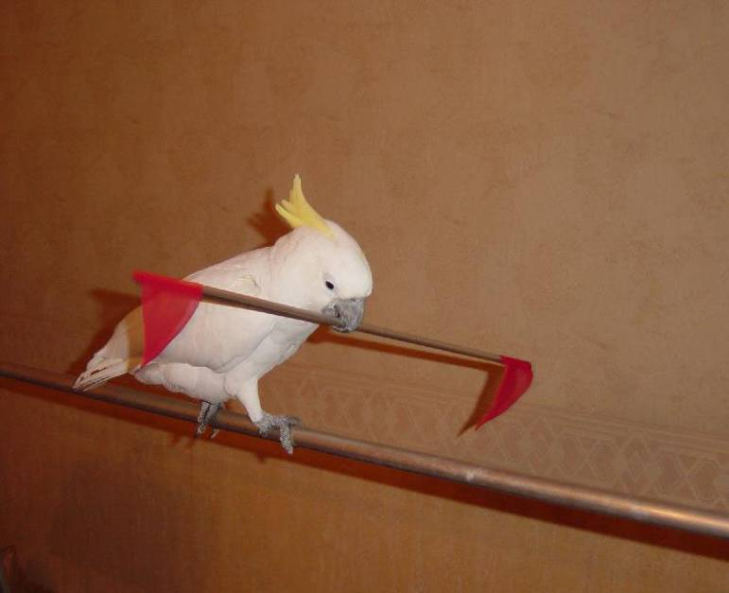
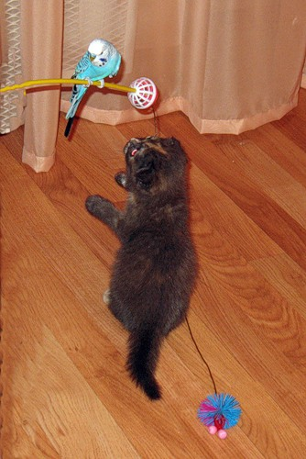
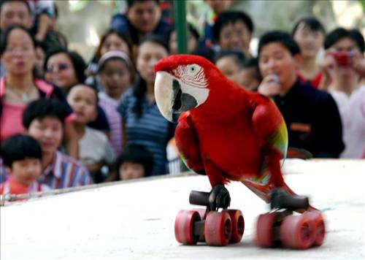
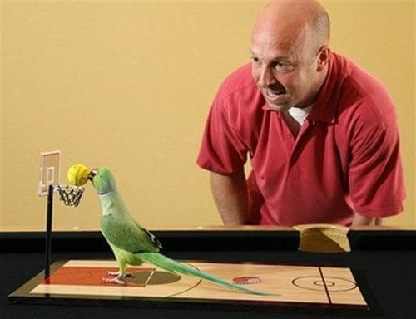
Что я узнал:

Slide 9
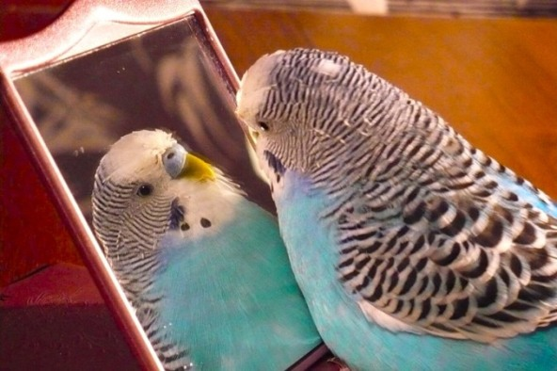
Что я сделал
Изучил повадки попугаев и уход за ними.
Наблюдал за птицами.
Написал памятку «Как ухаживать за попугаями».
Создал папку творческих и литературных работ о птицах.

Slide 10
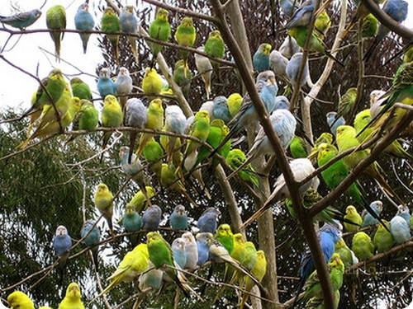
Вывод:
Птицы - наши друзья! Берегите птиц!

Slide 11
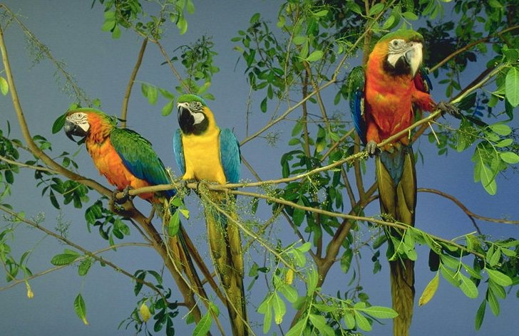
Я благодарю
Надежду Альбертовну
за помощь в работе над проектом.

Slide 12

Спасибо за внимание!

